Slide 1

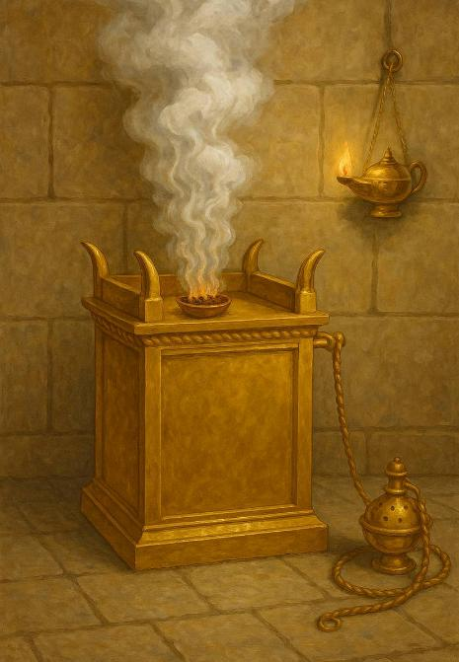
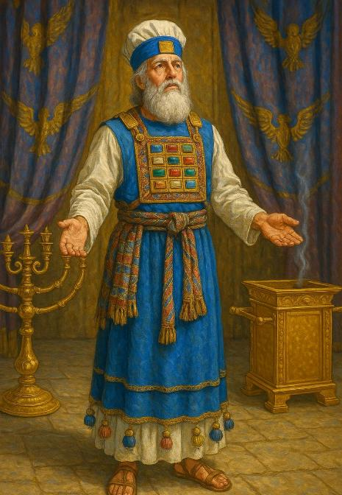
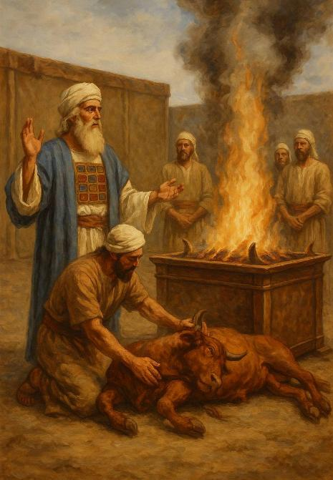
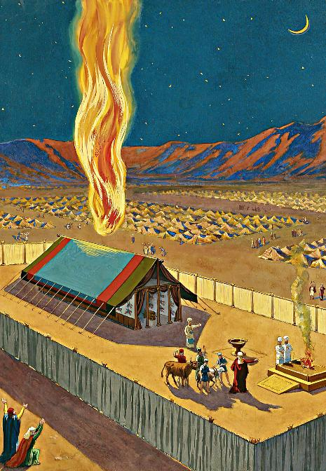
পবিত্র তাম্বু
Lesson 13 for September 27, 2025

Slide 2
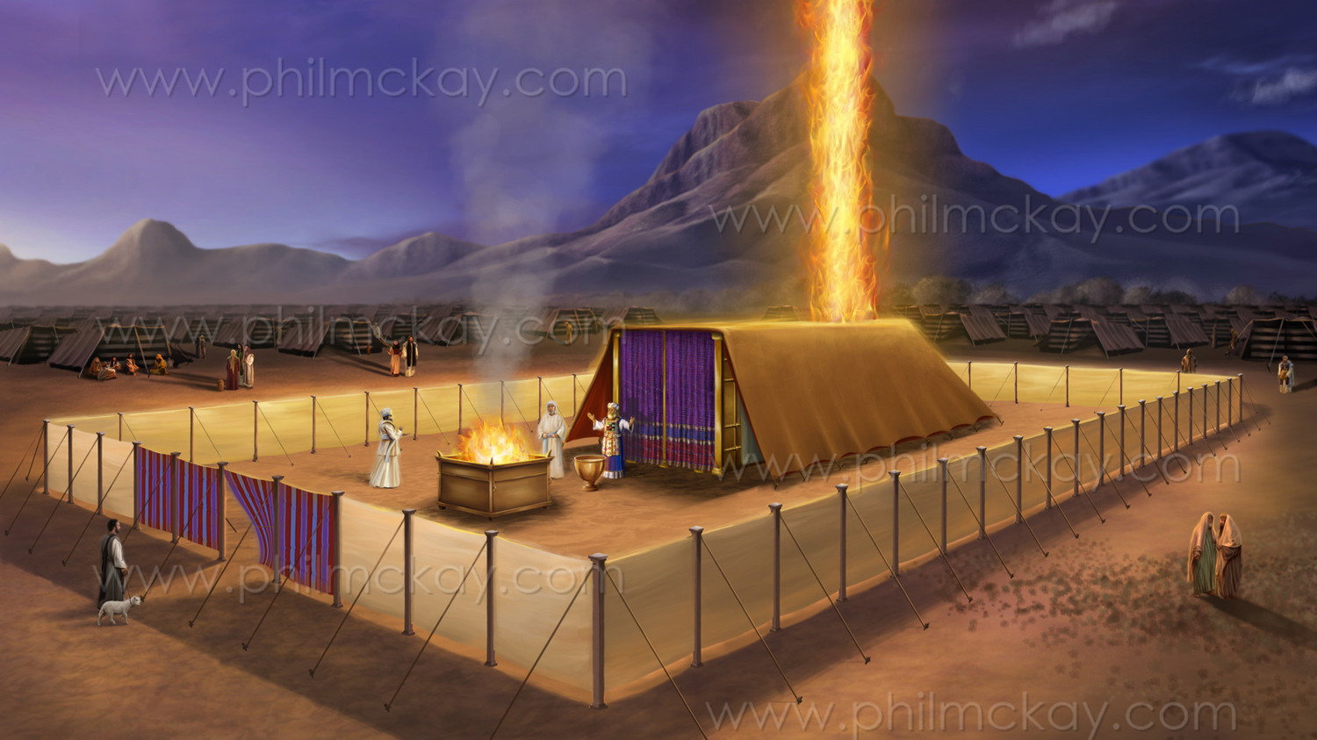
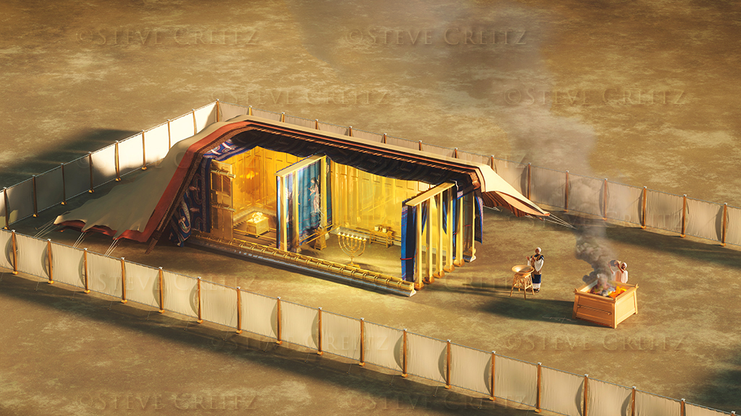
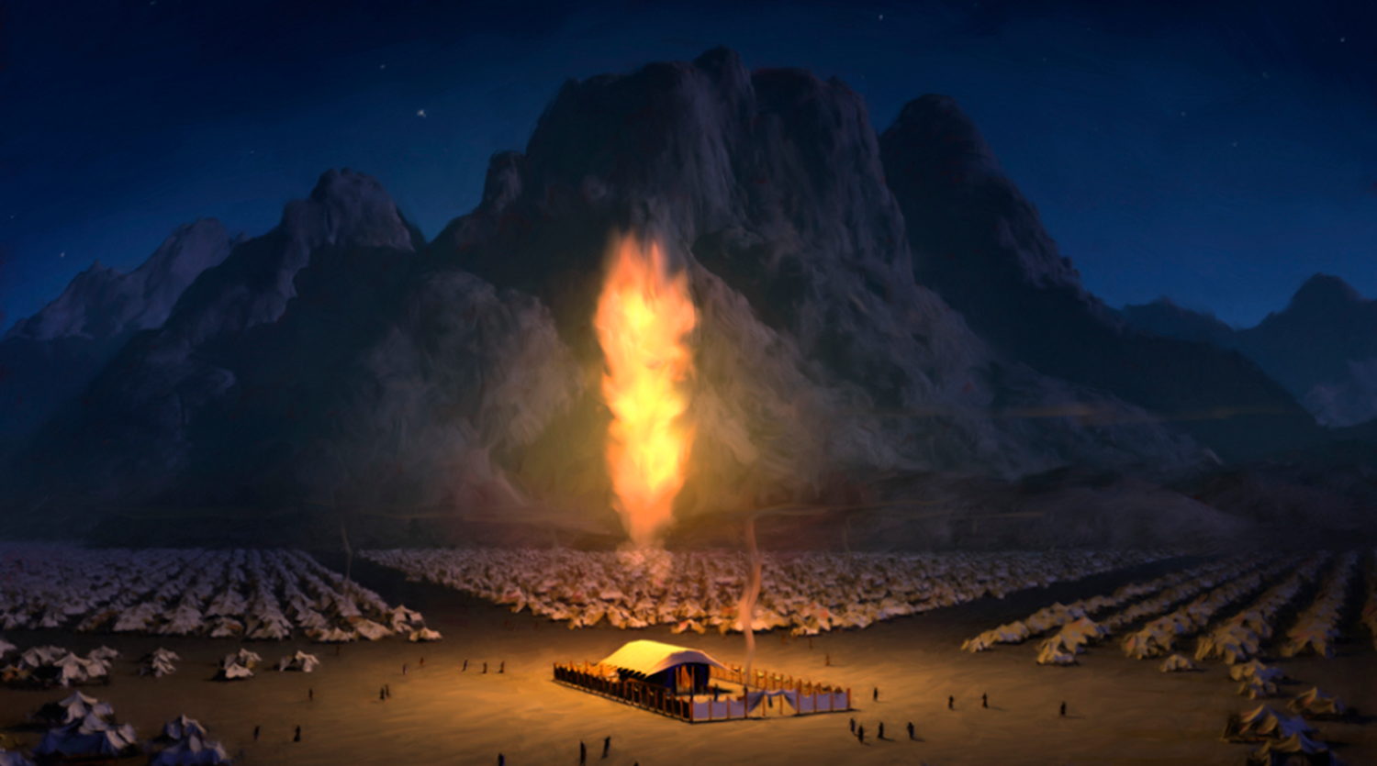
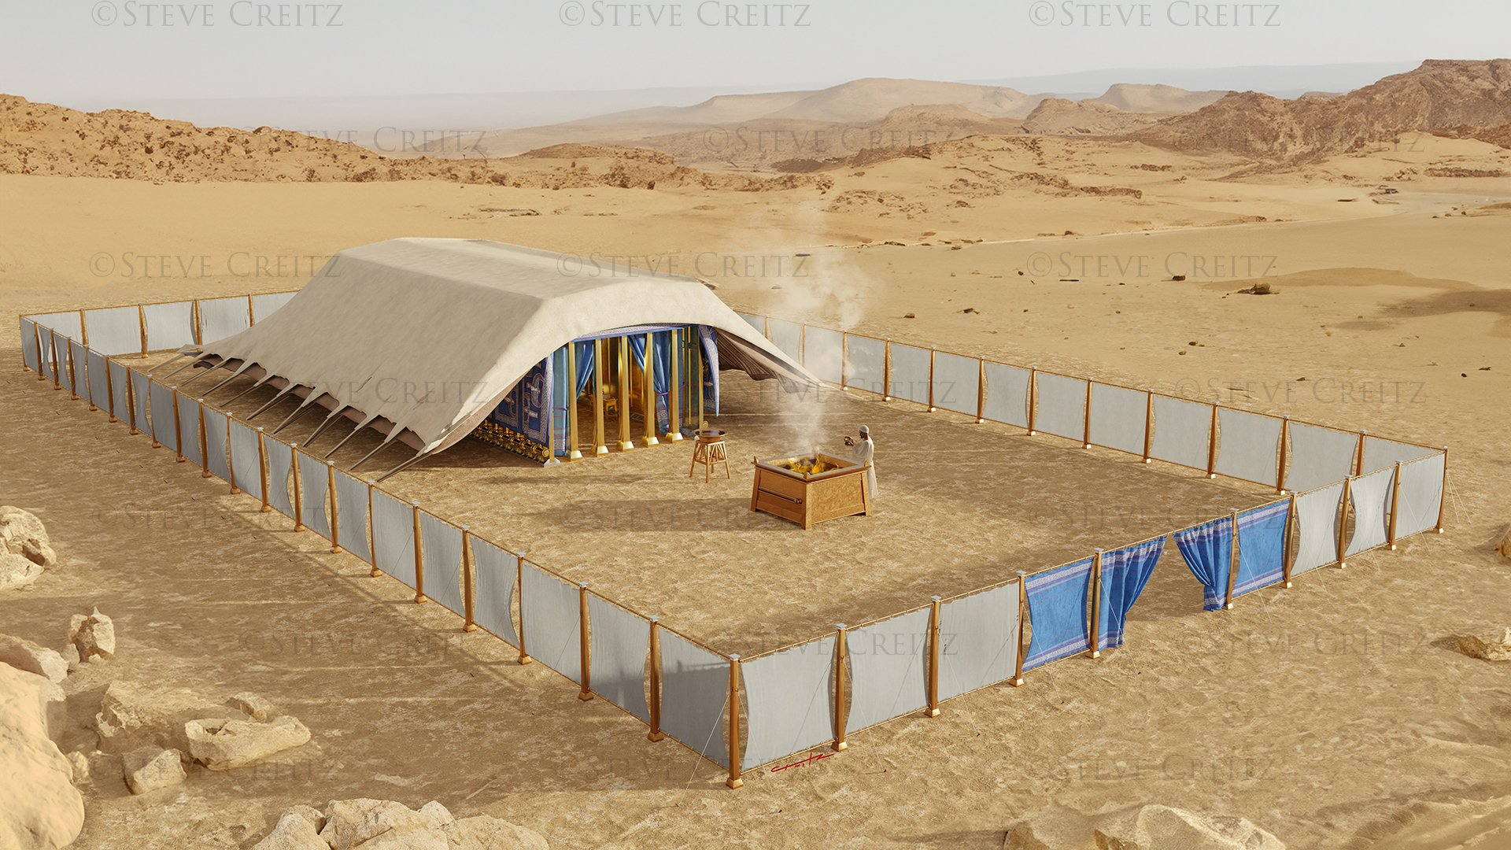
“তখন মেঘ সমাগম-তাম্বু আচ্ছাদন করিল, এবং সদাপ্রভুর প্রতাপ আবাস পরিপূর্ণ করিল … কেননা সমস্ত ইস্রায়েল-কুলের দৃষ্টিগোচরে তাহাদের সমস্ত যাত্রাতে দিবাতে সদাপ্রভুর মেঘ এবং রাত্রিতে অগ্নি আবাসের উপরে অবস্থিতি করিত।”
যাত্রাপুস্তক ৪০:৩৪,৩৮,

Slide 3

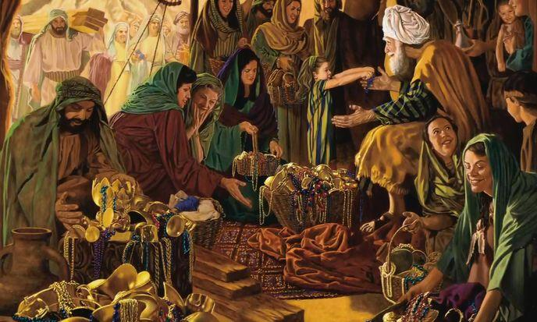

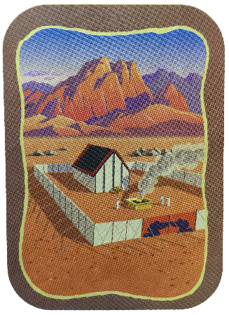
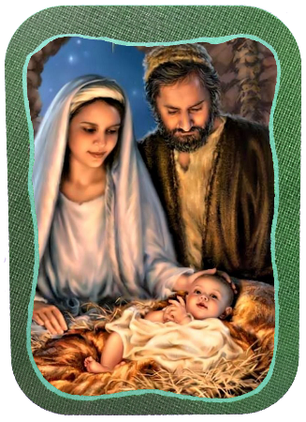
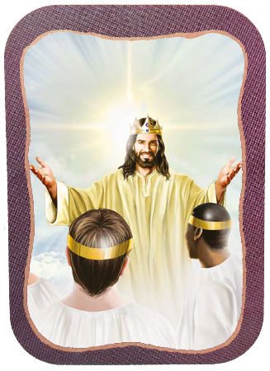







যাত্রাপুস্তকের শেষ অধ্যায়গুলি তাঁবুর নির্মাণ এবং উৎসর্গের বিস্তারিত বর্ণনার জন্য নিবেদিত।
এসব ছিল বিশেষ মুহূর্ত, যখন লোকেরা আনন্দের সঙ্গে অংশগ্রহণ করেছিল—যতটুকু সম্ভব প্রত্যেকে ঈশ্বরের জন্য এই মহান কাজে অবদান রেখেছিল।
এই বহনযোগ্য মন্দির নির্মাণের জন্য ঈশ্বর যে প্রধান কারণটি দেন, তা হলো তাঁর জনগণের মাঝে বাস করার ইচ্ছা (যাত্রাপুস্তক 25:8)। এই ইচ্ছা যীশুর ব্যক্তিত্বে পূর্ণ হয়েছিল, এবং তা সম্পূর্ণভাবে বাস্তবায়িত হবে যখন আমরা সবাই তাঁর সাথে নতুন পৃথিবীতে বাস করব।”
প্রস্তুতি:
  সদাপ্রভুর বিশ্রাম দিন (যাত্রাপুস্তক 35:1-3)
  স্বেচ্ছাদান (যাত্রাপুস্তক 35:4-36:7)
পবিত্র তাম্বু:
  নির্মাণ (যাত্রাপুস্তক 36:8-39:43)
  সমর্পণ (যাত্রাপুস্তক 40:1-38)
অন্যান্য তাম্বু:
  “যীশু এবং নতুন যিরূশালেম”

Slide 4
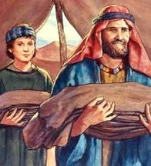
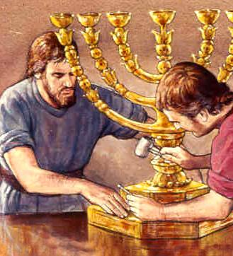
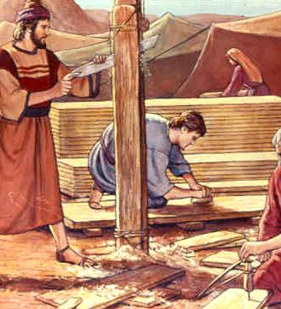
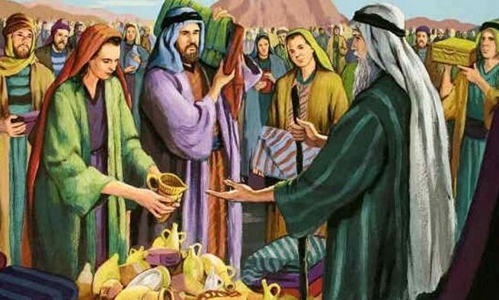
প্রস্তুতি

Slide 5

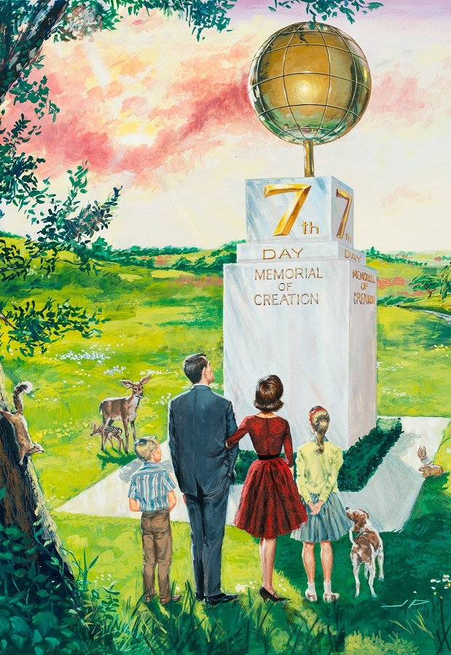
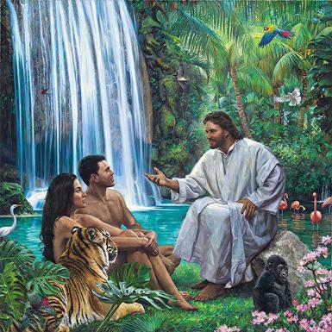
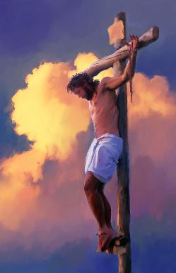
সদাপ্রভুর বিশ্রাম দিন
“ছয় দিন কার্য্য করা যাইবে, কিন্তু সপ্তম দিন তোমাদের পক্ষে পবিত্র দিন হইবে; তাহা সদাপ্রভুর উদ্দেশে বিশ্রামার্থক বিশ্রামদিন হইবে; যে কেহ সেই দিনে কার্য্য করিবে, তাহার প্রাণদণ্ড হইবে।” (যাত্রাপুস্তক 35:2)
ঈশ্বরের মহিমার এক ঝলক দেখার পর, মোশি লোকেদের কাছে "প্রভু যা আদেশ করেছেন" তা জানিয়েছিলেন (যাত্রাপুস্তক 35:1, 4)। এই নির্দেশাবলীর মধ্যে সময় (বিশ্রামবার) এবং স্থান (তাম্বু) -এর সাথে ঈশ্বরের সাথে তাদের সম্পর্ক অন্তর্ভুক্ত ছিল।
সৃষ্টিকালের সময় থেকেই ঈশ্বর বিশ্রামদিনকে আলাদা করে রেখেছিলেন, যেন আমরা তাঁর সান্নিধ্য উপভোগ করতে পারি (আদি 2:1-3; যাত্রাপুস্তক 20:11)। এবং তিনি দশ আজ্ঞা ঘোষণার ঠিক আগে ইস্রায়েলকে এটি স্মরণ করিয়েছিলেন (যাত্রাপুস্তক 16:22-29)।
বিশ্রামবার আমাদের মনে করিয়ে দেয় যে ঈশ্বর আমাদের সৃষ্টিকর্তা এবং মুক্তিদাতা (দ্বিতীয় বিবরণ 5:15), এবং আমাদের ভবিষ্যতের সময়ে নিয়ে যায় যখন আমরা অনন্তকাল ধরে তাঁর সাহচর্য উপভোগ করতে পারব (যিশাইয় 66:22-23)।

Slide 6

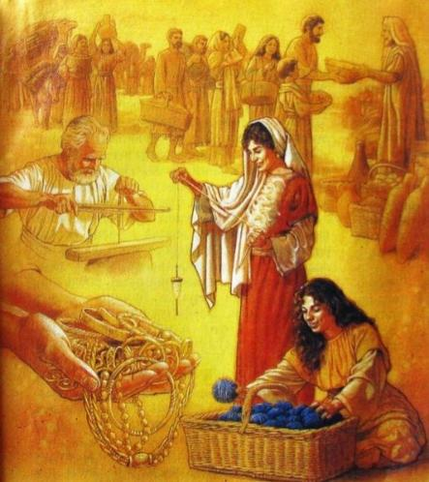
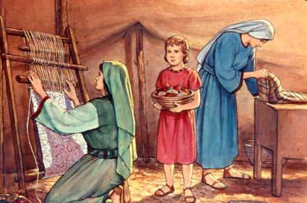
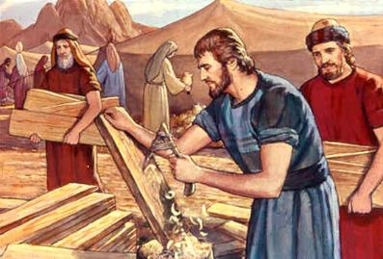
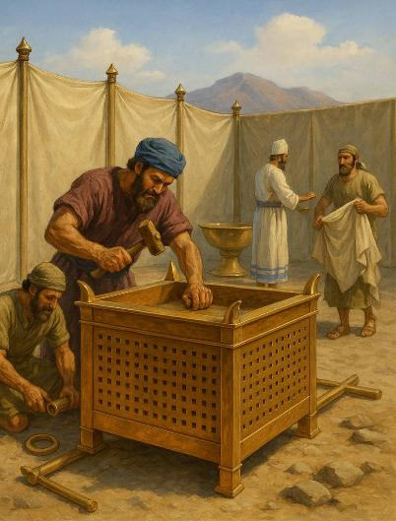
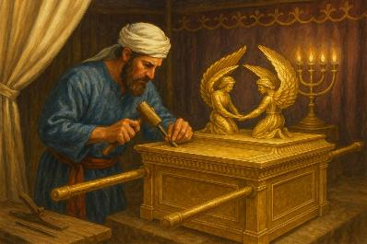
স্বেচ্ছা দান
“তোমরা সদাপ্রভুর নিমিত্তে আপনাদের নিকট হইতে উপহার লও; যে কেহ মনে ইচ্ছুক, সে সদাপ্রভুর উপহারস্বরূপ এই সকল দ্রব্য আনিবে [ …] আর তোমাদের প্রত্যেক বিজ্ঞমনা লোক আসিয়া সদাপ্রভুর আজ্ঞাপিত সকল বস্তু নির্ম্মাণ করুক;” (যাত্রাপুস্তক 35:5,10)
তাম্বুর কাজে অবদান রাখার দুটি উপায় ছিল: উপকরণ দান করা এবং শ্রম প্রদান করা।
এক টনেরও বেশি সোনা, প্রায় ৩.৭৫ টনেরও বেশি রূপা এবং প্রায় ২.৫ টনেরও বেশি ব্রোঞ্জ ব্যবহার করা হয়েছিল, সেইসাথে কাঠ এবং বিভিন্ন ধরণের কাপড়ও ব্যবহার করা হয়েছিল (যাত্রাপুস্তক 38:21-31)।
এসব সব কোথা থেকে এলো? এর বেশিরভাগই এসেছিল সেই সম্পদ থেকে যা ইস্রায়েলীয়রা মিশর ত্যাগ করার সময় মিশরীয়দের কাছ থেকে নিয়েছিল (যাত্রাপুস্তক11:2)।
তার পাশাপাশি সুতো কাটা, দর্জি ও সেলাইকার, কাঠমিস্ত্রি, খোদাইকার, জহুরি ইত্যাদির কাজও প্রয়োজন ছিল।
সবাই এত আগ্রহের সঙ্গে সাহায্য করেছিল যে বেসালেল, অহোলিয়াব ও অন্য কর্মীরা মোশিকে অনুরোধ করেছিল লোকদের যেন দান আনা বন্ধ করতে বলা হয় (যাত্রাপুস্তক 36:3-7)।
এই কাজ সম্পূর্ণ করার জন্য পবিত্র আত্মা সংশ্লিষ্ট সব কর্মীদের বিশেষ দান প্রদান করেছিলেন (যাত্রাপুস্তক 35:30–36:2)। একইভাবে, তিনি আজও ঈশ্বরের কাজে যারা সহযোগিতা করেন তাদের প্রয়োজনীয় দান দিয়ে চলেছেন।

Slide 7

“ঈশ্বর মানুষ ও নারীদের মূল্যবান দান প্রদান করেছেন। ভিন্ন ভিন্ন ব্যক্তিকে তিনি ভিন্ন ভিন্ন দান দিয়েছেন। সবার চরিত্রের শক্তি বা জ্ঞানের গভীরতা একরকম নয়। তবে প্রত্যেককে তার দান প্রভুর সেবায় ব্যবহার করতে হবে—যদিও সেই দানটি ছোট বলে মনে হয়। বিশ্বস্ত ভৃত্য তার হাতে অর্পিত সম্পদ বুদ্ধিমত্তার সঙ্গে কাজে লাগায়।”
EGW (The Upward Look , December 31)

Slide 8
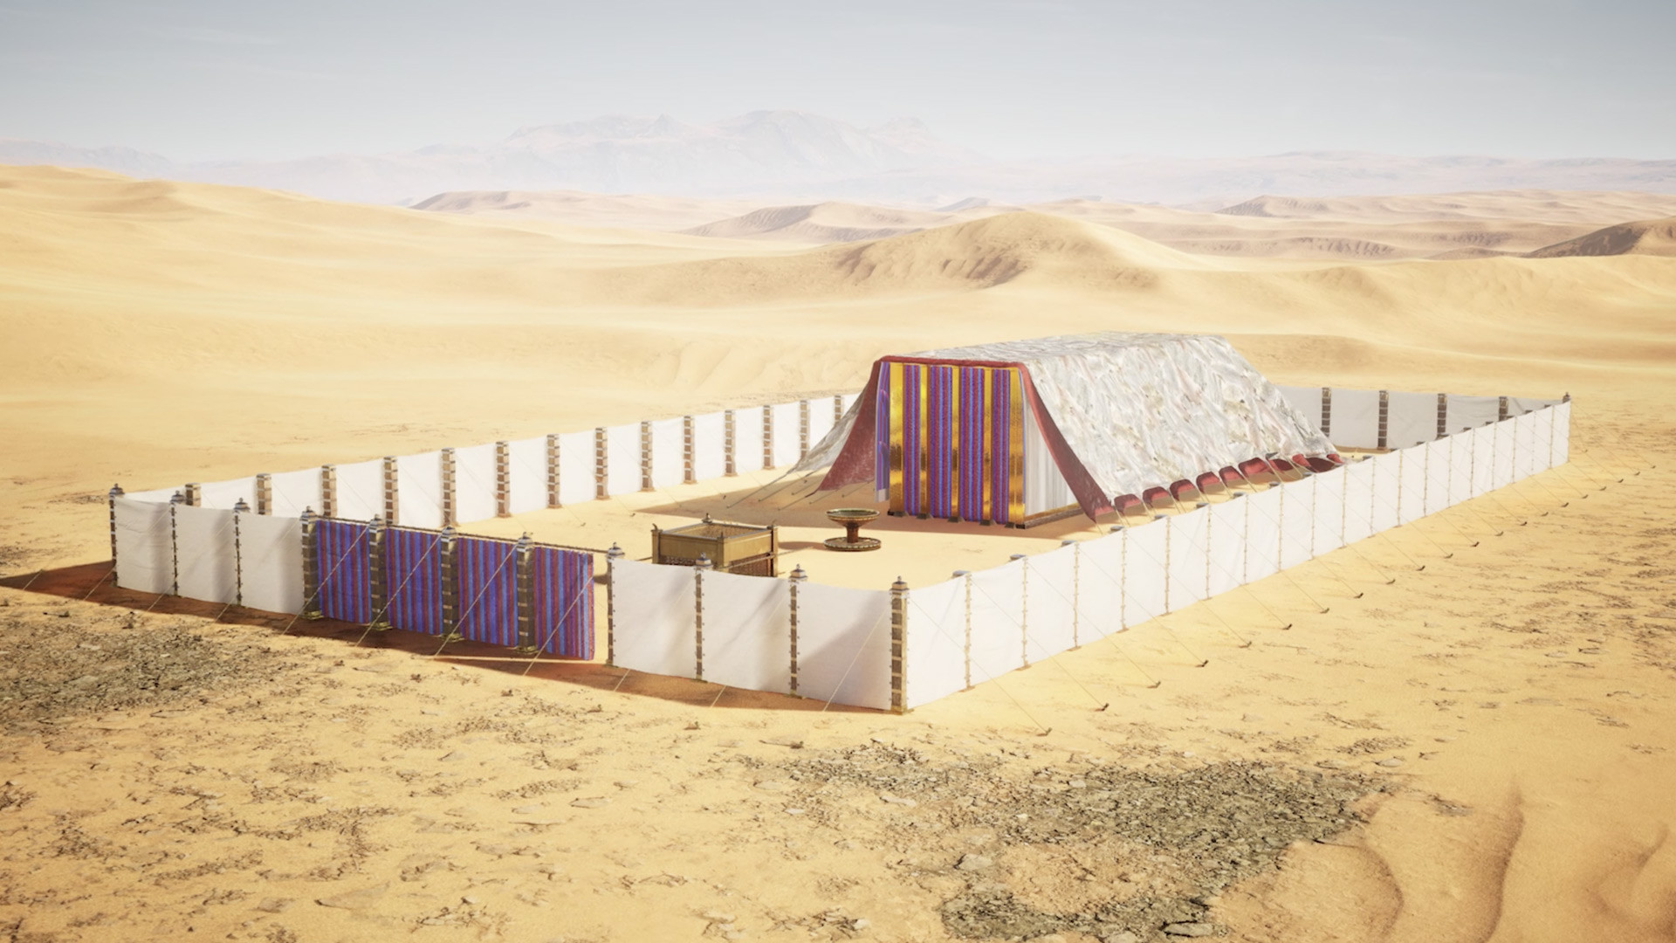
পবিত্র তাম্বু

Slide 9

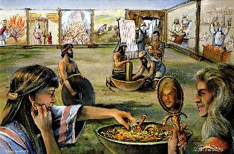
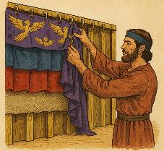
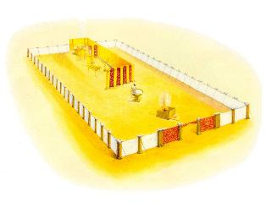
নির্মাণকাজ
“পরে মোশি ঐ সকল কার্য্যের প্রতি দৃষ্টি করিলেন, আর দেখ, তাহারা করিয়াছে; সদাপ্রভুর আজ্ঞানুসারেই করিয়াছে; আর মোশি তাহাদিগকে আশীর্ব্বাদ করিলেন।” (যাত্রাপুস্তক 39:43)
সভা তাঁবুর কার্য সম্পাদনের জন্য কোন উপাদানগুলির প্রয়োজন ছিল?
আবাসস্থান (পবিত্র ও মহাপবিত্র স্থান)
স্বর্ণের সিন্দুক
রুটির টেবিল
প্রদীপাধার
ধূপের বেদি
হোমবলি বেদি
ব্রোঞ্জের হৌদ
বাইরের প্রাঙ্গণ
এফদ
বক্ষফলক
এবং বাকি পোশাকাদি।

Slide 10

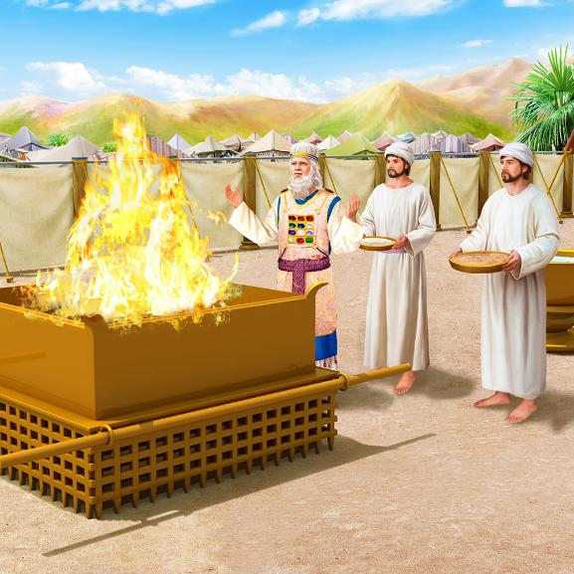
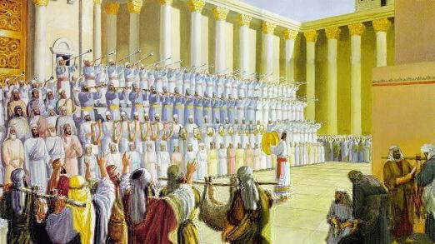
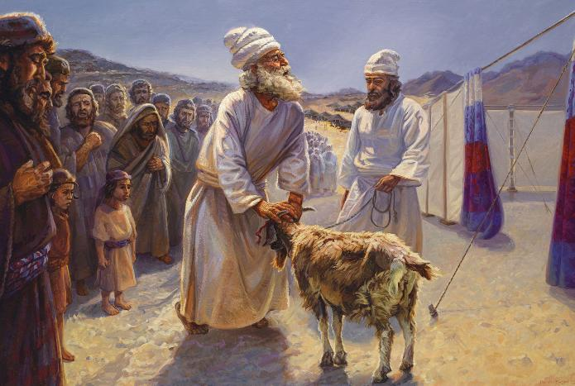
নির্মাণকাজ
একবার নির্মিত হওয়ার পর, পবিত্র স্থান (তাম্বু এবং উঠোন) দুটি স্বতন্ত্র উপাসনার আবাসস্থল ছিল: দৈনিক এবং বার্ষিক। তাদের বিভিন্ন অনুষ্ঠান, একসাথে নেওয়া, আমাদের শেখায় যে:
ঈশ্বর পাপকে ঘৃণা করেন
ঈশ্বর পাপীকে রক্ষা করেন
ঈশ্বর দুষ্টকে ধ্বংস করবেন
ঈশ্বর আমাদের একটি গৌরবময় ভবিষ্যতের নিশ্চয়তা দেন।
দৈনিক সেবার মাধ্যমে ঈশ্বর দেখিয়েছিলেন কিভাবে তিনি পাপীকে ক্ষমা করেন: এক নির্দোষ পশুর বলির মাধ্যমে, “ঈশ্বরের মেষশাবক, যে জগতের পাপ তুলে নেয়” (যোহন 1:29)।
বার্ষিক সেবার মাধ্যমে (প্রায়শ্চিত্ত দিবস), ঈশ্বর দেখিয়েছিলেন কিভাবে তিনি বিশ্ব থেকে পাপ মুছে ফেলবেন, মন্দের সমস্যার চূড়ান্ত সমাধান হিসেবে (গীতসংহিতা 73:17)।
এই পবিত্রস্থান ঈশ্বরের উপাসনা, তাঁর প্রশংসা ও কৃতজ্ঞতা প্রকাশের স্থানও ছিল।

Slide 11

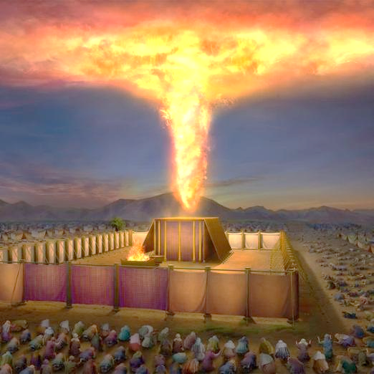
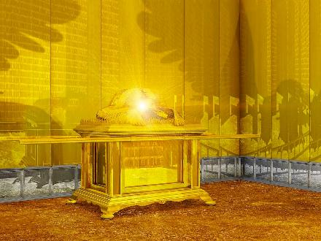
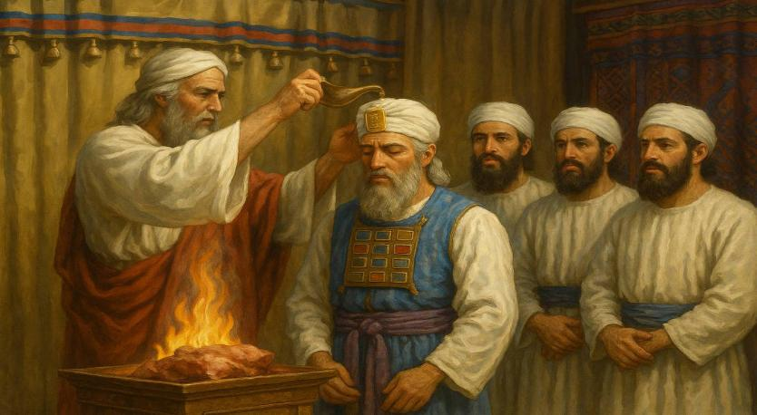
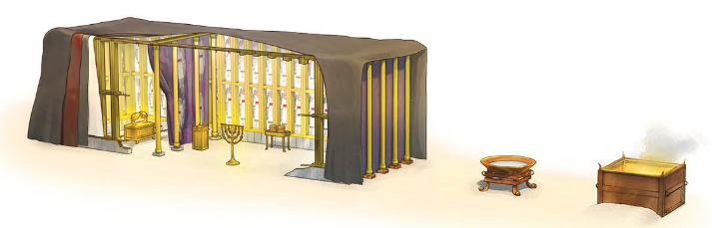
সমর্পণ
“তখন মেঘ সমাগম-তাম্বু আচ্ছাদন করিল, এবং সদাপ্রভুর প্রতাপ আবাস পরিপূর্ণ করিল।” (যাত্রাপুস্তক 40:34)
যাত্রাপুস্তকটি পবিত্র স্থান এবং এর পুরোহিতদের উৎসর্গের মাধ্যমে শেষ হয়। এই অধ্যায়ের নায়ক নিঃসন্দেহে ঈশ্বর, যিনি তাঁর মহিমান্বিত উপস্থিতি দিয়ে সবকিছু পূর্ণ করেন (যাত্রাপুস্তক 40:34)। এই উপস্থিতি মেঘে এবং শেকিনাতে (সিন্দুকের করূবদের মধ্যে ঐশ্বরিক মহিমার প্রকাশ) তাঁবুর সাথে চলতে থাকে।
মাসের পর মাস পরিশ্রমের পর, মিশর থেকে তাদের প্রস্থানের পর দ্বিতীয় বছরের প্রথম মাসের প্রথম দিনে পবিত্র স্থানটি নির্মিত হয়েছিল (যাত্রাপুস্তক 40:2,17)। সবকিছুই সাজানো হয়েছিল (সিন্দুক, পর্দা, টেবিল, ঝাড়বাতি, সোনার বেদী, ব্রোঞ্জের বেদী, গামলা), এবং পবিত্র করা হয়েছিল (যাত্রাপুস্তক 40:9)।
অবশেষে, হারোণ এবং তার পুত্রদের তাদের পুরোহিতের পোশাক পরানো হয়েছিল, এবং তাদের কাজের জন্য অভিষিক্ত করা হয়েছিল (যাত্রাপুস্তক 40:12-15)।

Slide 12

EGW (Patriarchs and Prophets, p. 349)
“পবিত্রস্থলের অভ্যন্তরে যে দৃশ্য উপস্থাপিত হয়েছিল, তার মহিমা কোনো ভাষাতেই প্রকাশ করা সম্ভব নয়—সোনায় মোড়ানো প্রাচীরগুলো সোনার প্রদীপাধার থেকে নির্গত আলো প্রতিফলিত করছিল; জটিল নকশায় সূচিকর্ম করা পর্দাগুলোর উজ্জ্বল বর্ণ, যেখানে ঝলমলে স্বর্গদূতদের চিত্র খোদাই করা ছিল; সোনায় ঝলমল করা টেবিল ও ধূপের বেদি; দ্বিতীয় পর্দার ওপারে পবিত্র সিন্দুক, যার উপরে রহস্যময় করুবরা অবস্থান করছিল; আর তার ওপরে পবিত্র শেকিনা—যিহোবার উপস্থিতির দৃশ্যমান প্রকাশ। তবুও এসব কেবলই আকাশীয় ঈশ্বরের মন্দিরের মহিমার ক্ষীণ প্রতিফলন, যা মানুষের মুক্তির কাজের মহান কেন্দ্র।”

Slide 13
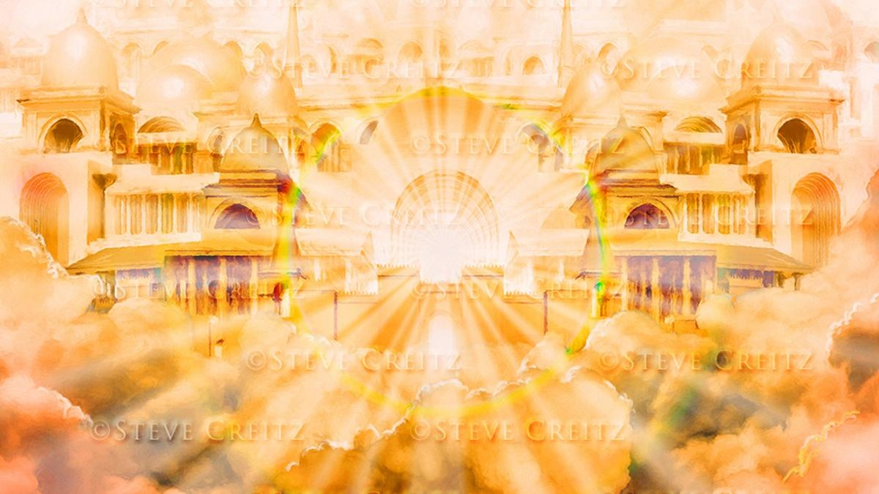
অন্যান্য তাম্বু

Slide 14

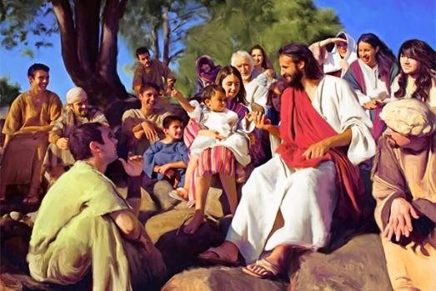

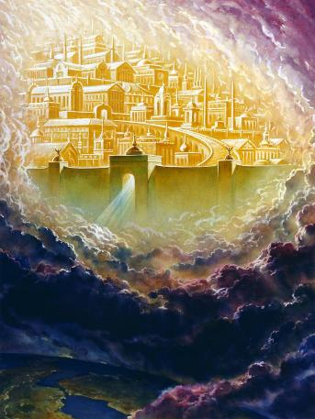
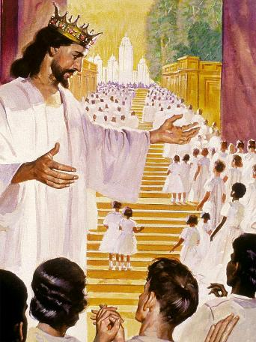
“যীশু এবং নতুন যিরূশালেম”
“আর সেই বাক্য মাংসে মূর্ত্তিমান হইলেন, এবং আমাদের মধ্যে প্রবাস করিলেন,” (যোহন 1:14a)
“পরে আমি সিংহাসন হইতে এই উচ্চ বাণী শুনিলাম, দেখ, মনুষ্যদের সহিত ঈশ্বরের আবাস; তিনি তাহাদের সহিত বাস করিবেন, এবং তাহারা তাঁহার প্রজা হইবে; এবং ঈশ্বর আপনি তাহাদের সঙ্গে থাকিবেন, ও তাহাদের ঈশ্বর হইবেন।” (প্রকাশিত বাক্য 21:3 )
যোহন 1:14 আক্ষরিক অর্থেই বলে যে যীশু মাংসে পরিণত হলেন এবং আমাদের মধ্যে "আবাসস্থল" (একটি আবাসস্থল) ছিলেন। তাঁর অবতারের মাধ্যমে, অনন্ত ঈশ্বর যীশু আমাদের মধ্যে শারীরিকভাবে বাস করার তাঁর ইচ্ছা পূরণ করলেন। তিনি ইম্মানুয়েল হয়ে উঠলেন, আমাদের সাথে ঈশ্বর (মথি 1:23)।
পবিত্র আত্মার মাধ্যমে ঈশ্বর আজও আমাদের সাথে বসবাস করছেন (মথি 18:20; ১ করিন্থীয় 3:16)।
তবে শীঘ্রই সেই দিন আসবে যখন আমরা আমাদের ঈশ্বরের সামনে দাঁড়াতে পারব এবং তাঁর সাথে সেই রাজকীয় তাবেরনাকলে বসবাস করতে পারব যা তিনি আমাদের জন্য প্রস্তুত করেছেন: নতুন যিরূশালেম (প্রকাশিত বাক্য 21:3)।
এটি তখনই হবে যখন মুক্তির পরিকল্পনা সম্পূর্ণ হবে এবং মন্দ সম্পূর্ণভাবে ধ্বংস হবে।

Slide 15

EGW (The Desire of Ages, p. 23)
“ঈশ্বর মোশিকে ইস্রায়েলের জন্য আদেশ দিয়েছিলেন, ‘তারা আমার জন্য একটি পবিত্রস্থান নির্মাণ করুক, যাতে আমি তাদের মাঝে বাস করতে পারি’ (যাত্রাপুস্তক 25:8)। এবং তিনি সেই পবিত্রস্থলে, তাঁর জনগণের মাঝে অবস্থান করেছিলেন। মরুভূমিতে তাদের দীর্ঘ ও ক্লান্তিকর যাত্রাপথে তাঁর উপস্থিতির প্রতীক সবসময় তাদের সঙ্গে ছিল। একইভাবে, খ্রিস্ট আমাদের মানব শিবিরের মাঝখানে তাঁর তাবু স্থাপন করেছিলেন। তিনি মানুষের তাবুগুলোর পাশে তাঁর তাবু খাটালেন, যাতে তিনি আমাদের মাঝে বাস করতে পারেন এবং আমাদেরকে তাঁর ঈশ্বরীয় চরিত্র ও জীবন সম্পর্কে পরিচিত করতে পারেন।”

